Slide 1
文献管理软件
NoteExpress介绍
姓名：施捷
学号：2010302330037

Slide 2
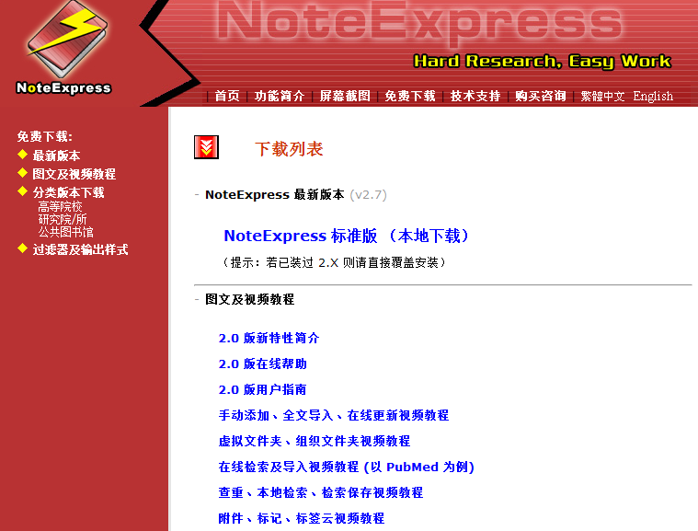
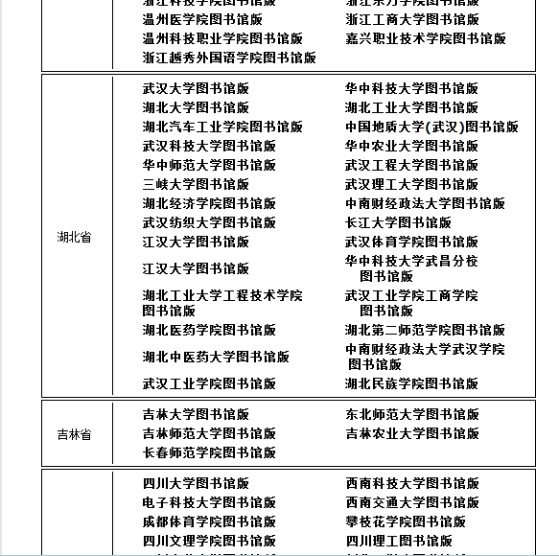
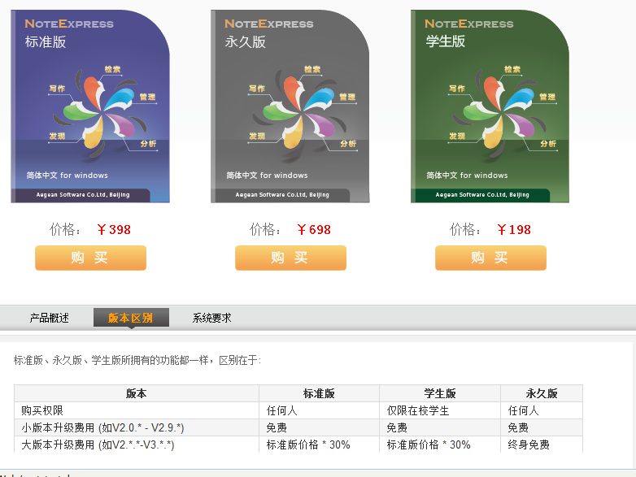
软件下载

Slide 3
NoteExpress 功能
管理
发现
写作
检索
分析

Slide 4
检索
·手工输入
·在线检索结果输入
·数据库检索题录导入

Slide 5
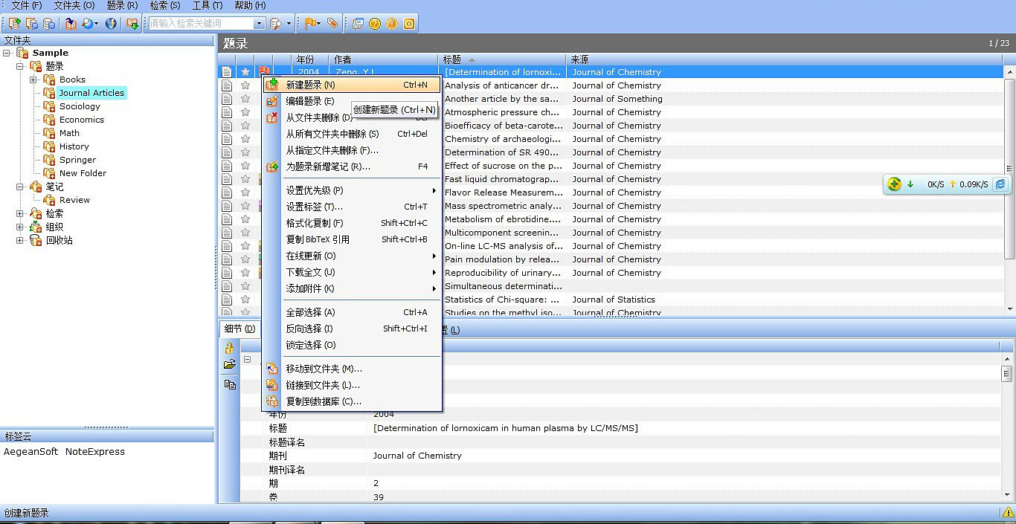
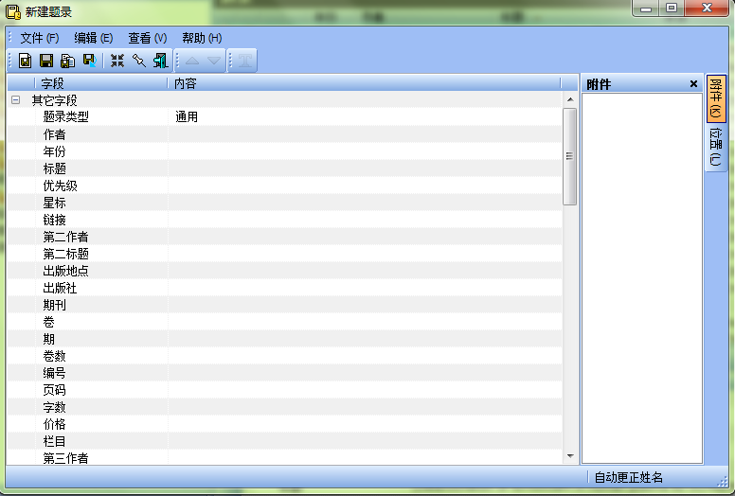
检索——手工录入

Slide 6
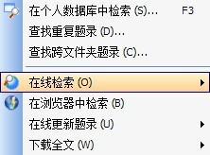
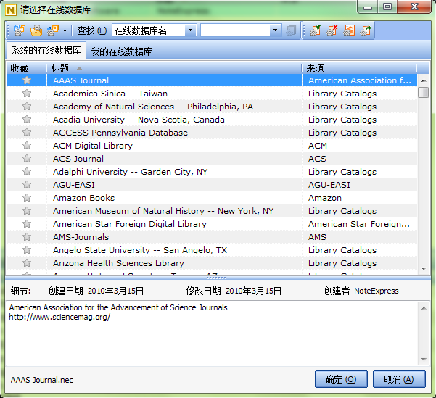
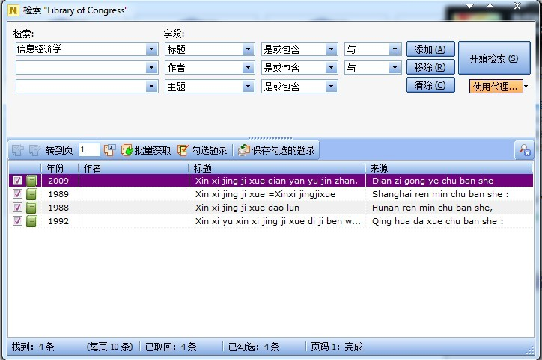

检索——在线检索结果录入
Notes:
NoteExpress本身集成了amazon，CNKI，万方，维普，ISI，Wiley，Pubmed等数据库，可以在软件中通过统一的界面检索，检索结果直接保存到自身数据库中

Slide 7
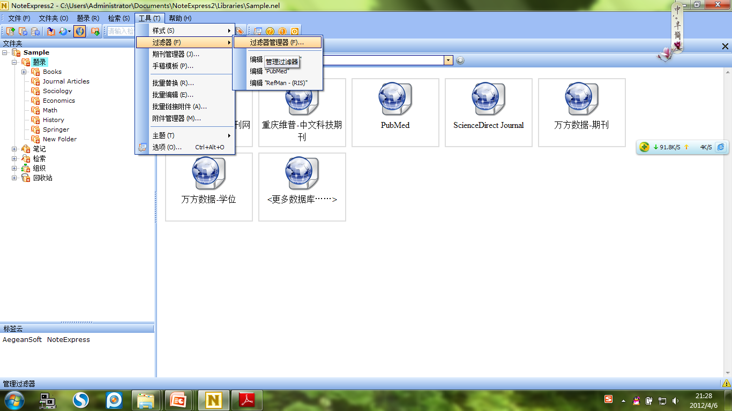
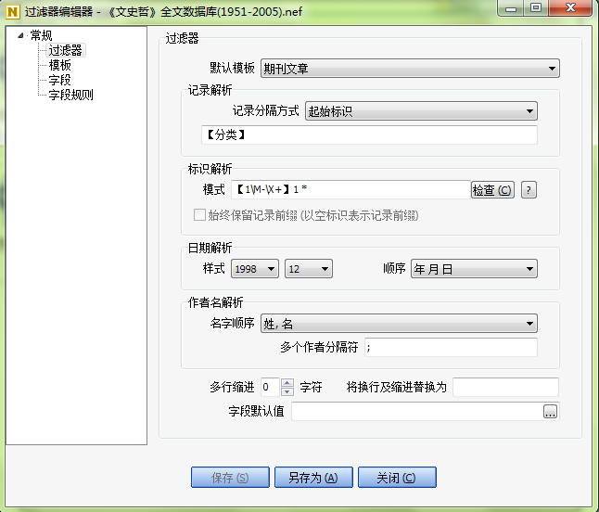
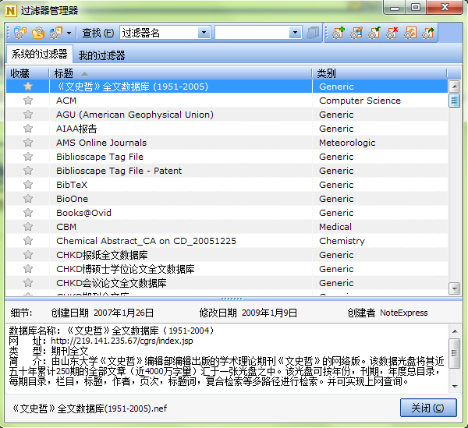
检索——数据库检索题录导入
过滤器介绍
数据库网站检索结果
文件、剪贴板
NoteExpress
过滤器
以往
对不同来源的数据，按照它的自身格式制定相应的规则来解析，以便导入NoteExpress 后以相同的格式显示出来

Slide 8
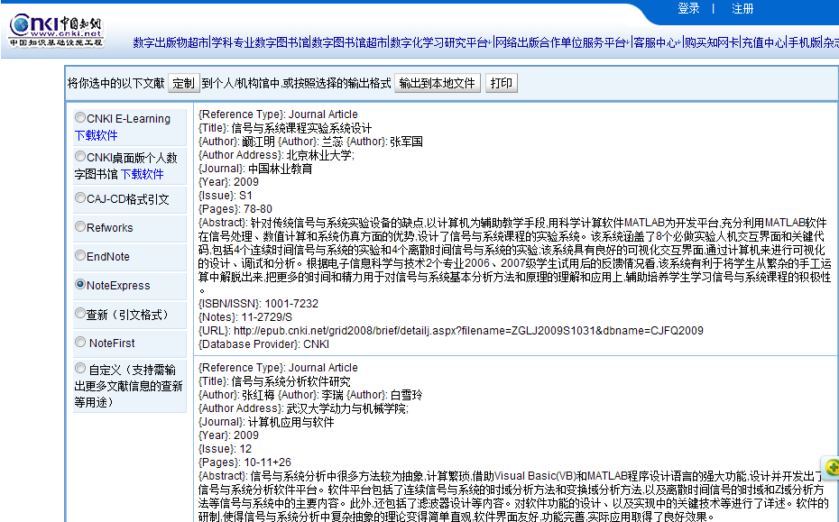
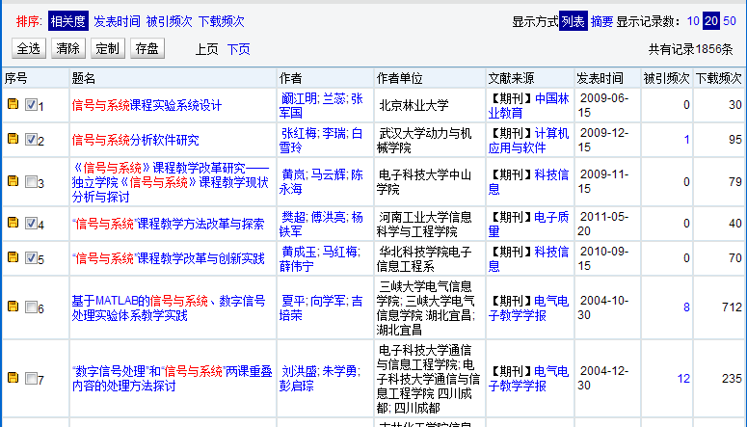
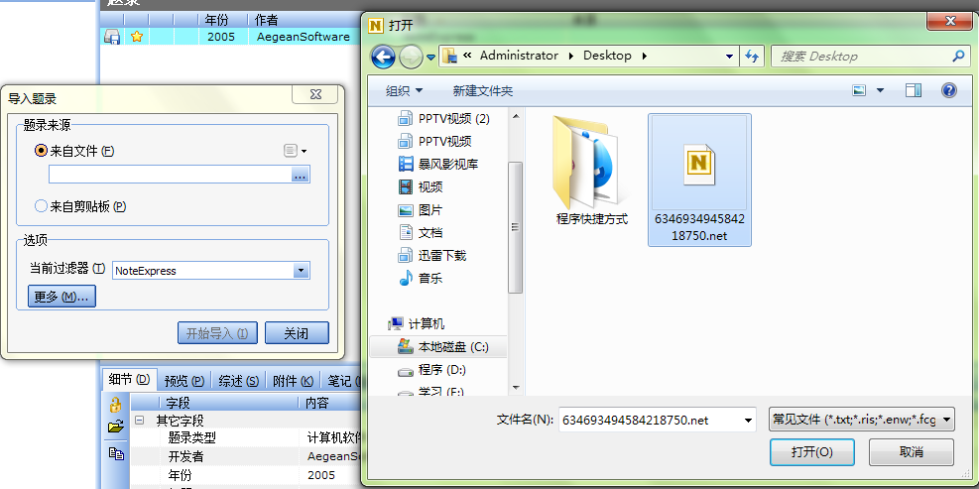
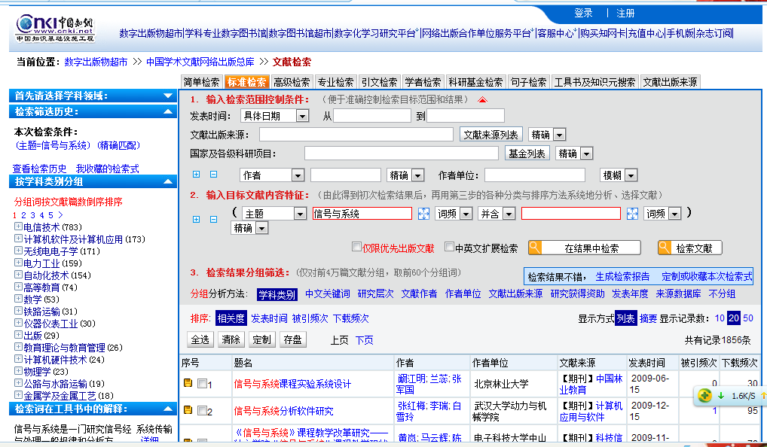
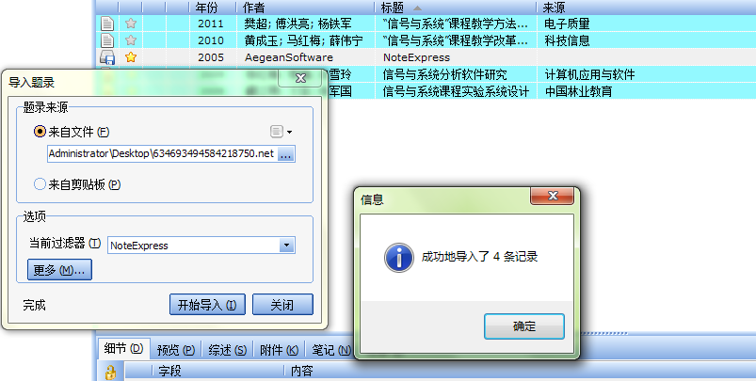
检索——数据库检索题录导入

Slide 9
管理
建立数据库组织
自定义显示表头字段
本地检索
查重
附件管理
虚拟文件夹
数据库的拷贝

Slide 10
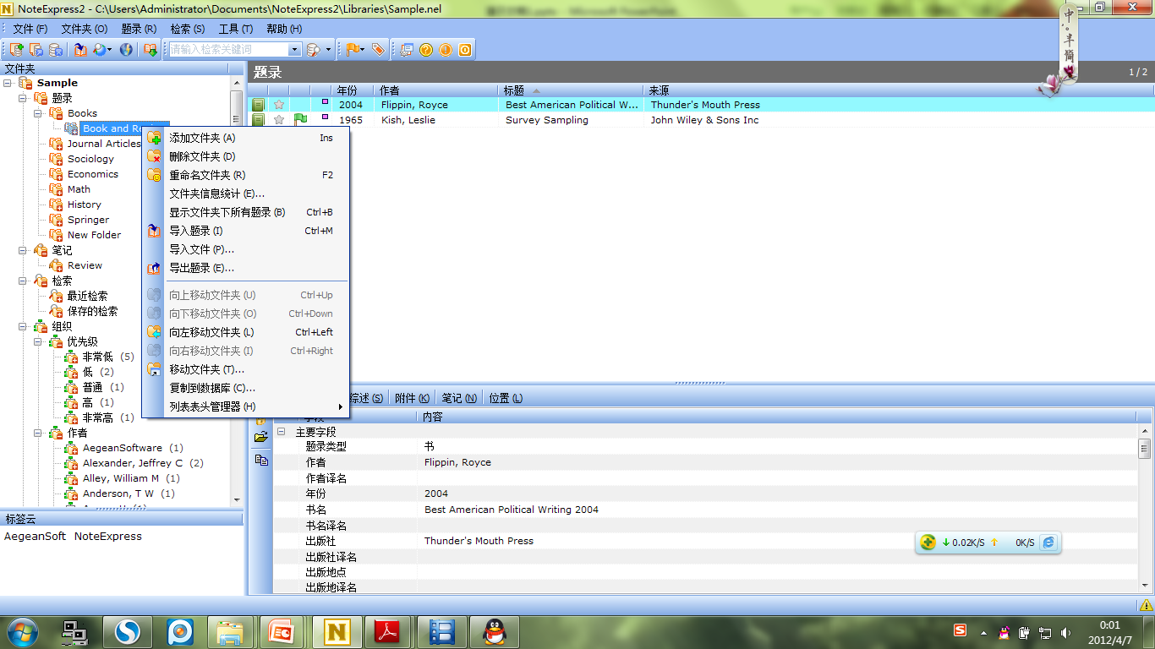
管理——建立数据库组织
通过建立树形结构目录，可以轻松建立管理多个层次的文件夹。

Slide 11
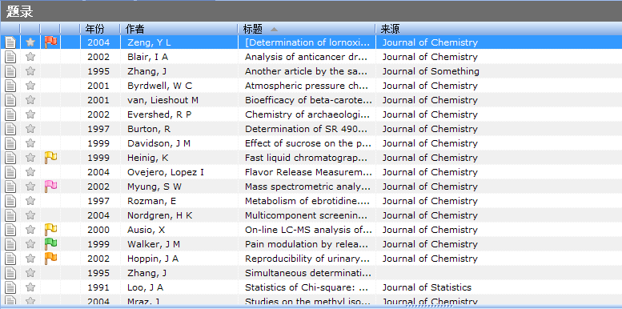
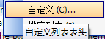
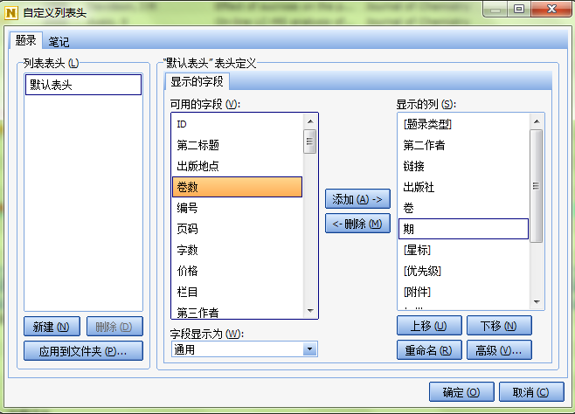
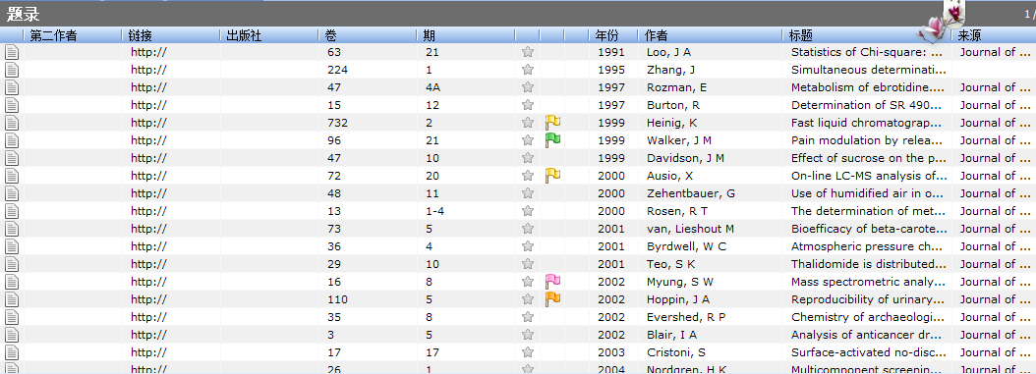
管理——自定义显示表头字段
选择符合个人需求的题录字段，让自己想要看的信息一目了然。点击表头字段题录可根据该字段自动排序

Slide 12
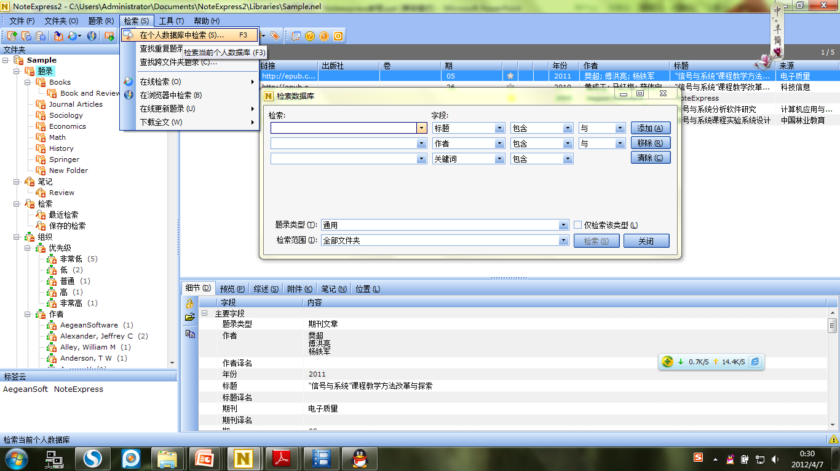
管理——本地检索、查重
本地检索的意义在于快速查找数据库中的题录

Slide 13
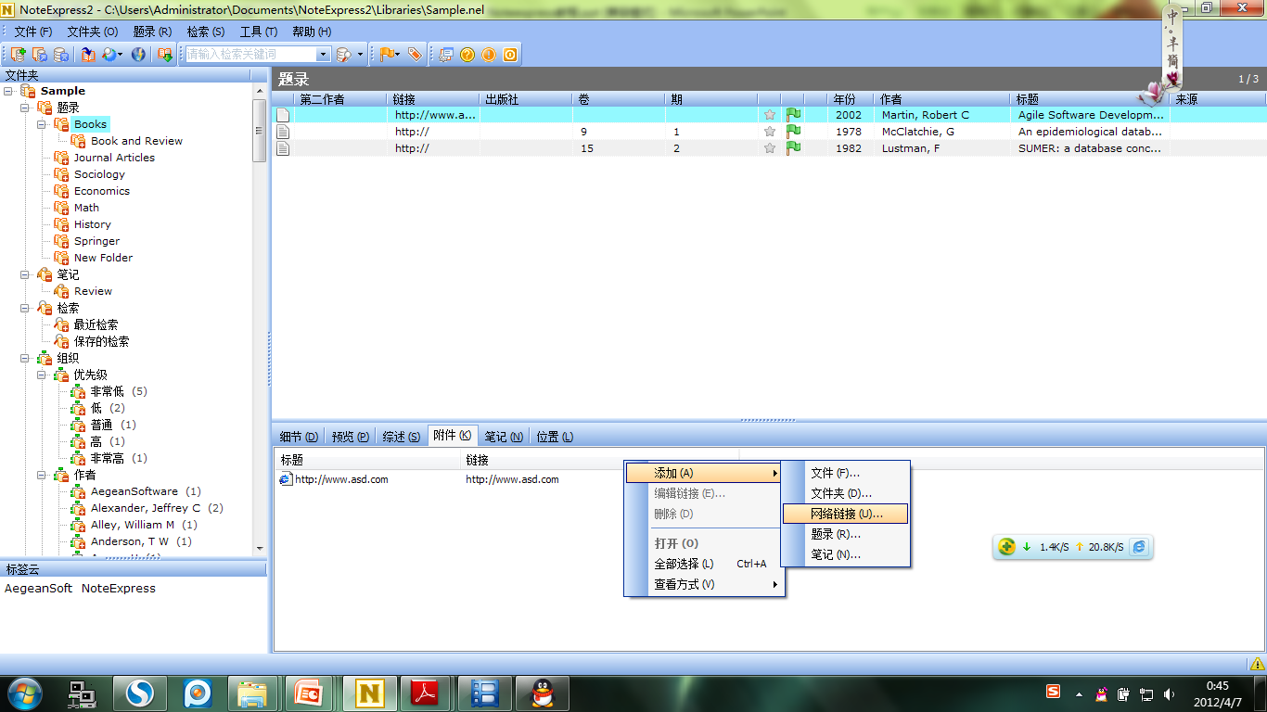

管理——附件管理

Slide 14
管理——数据库的拷贝
数据库可以单独拷贝出来，方便备案、与人共享或者携带，拷贝出来的数据库可以在任何装有NoteExpress的电脑上打开。扩展名为.ned的文件就是NE的数据库文件。

Slide 15
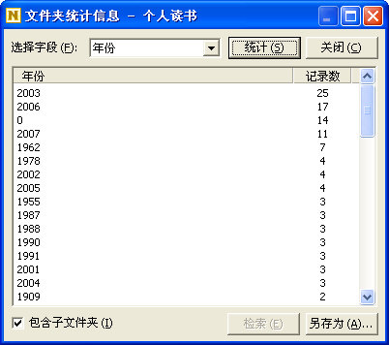
分析
通过NoteExpress对文献信息进行多种统计分析，使科研人员快速了解某一领域的重要专家，研究机构，研究热点等。分析结果能导出为txt和csv等多种格式，方便做出精准的报告。

Slide 16
发现
“综述”阅读方式，提高阅读效率
自动推送符合条件的文献
笔记功能 ，记录阅读文献时的思想火花

Slide 17
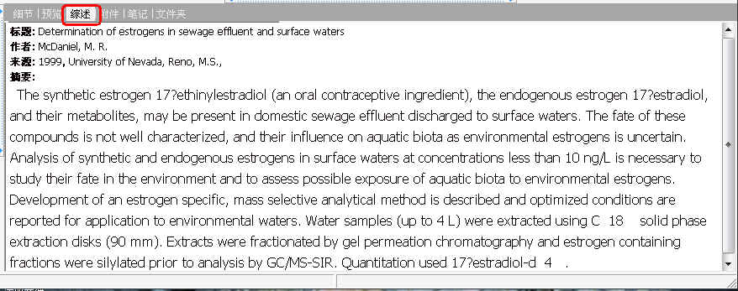
发现——“综述”阅读方式
该阅读方式提供题录作者，标题，来源，摘要字段内容，大大提高阅读效率

Slide 18
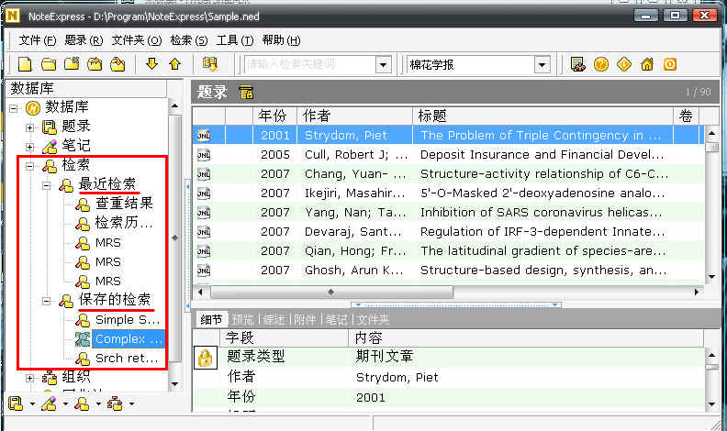
发现——自动推送符合条件的文献
检索条件可以长期保存，并随时自动推送符合条件的文献，对于跟踪某一专业的研究动态提供了极大方便

Slide 19
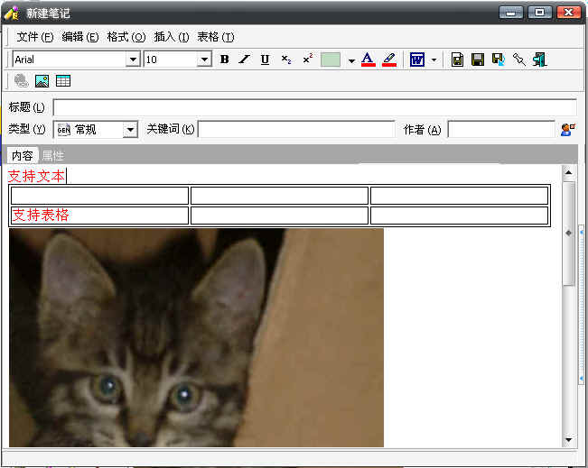
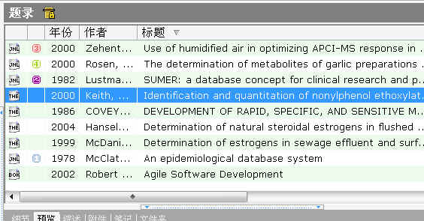
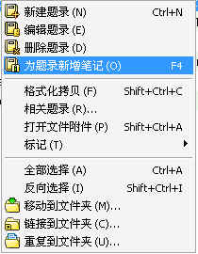
发现——笔记的添加与使用

Slide 20
写作
软件内置了1600种国内外学术期刊，学位论文，国标的格式规范，参考文献索引可以在各种格式要求之间一键切换。从输出速度到内存占用，NoteExpress与国外产品相比都处于明显优势。首创的多国语言模板功能，自动根据所引用的参考文献不同，差异化输出。支持word和Latex，自动生成标准格式的参考文献索引

Slide 21
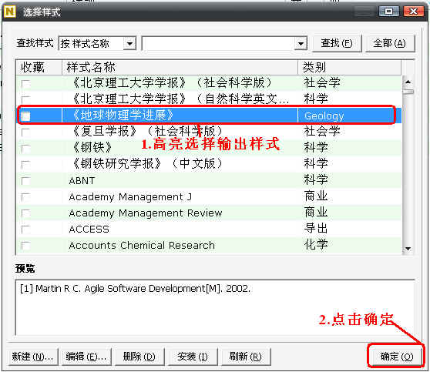
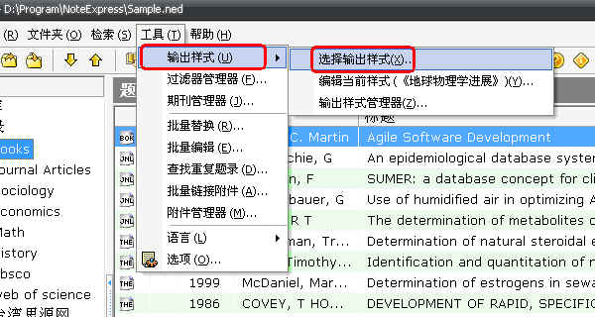
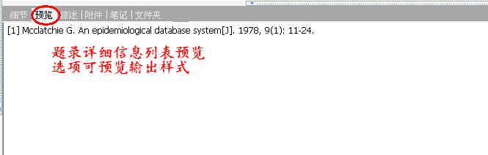
写作——选择输出样式

Slide 22
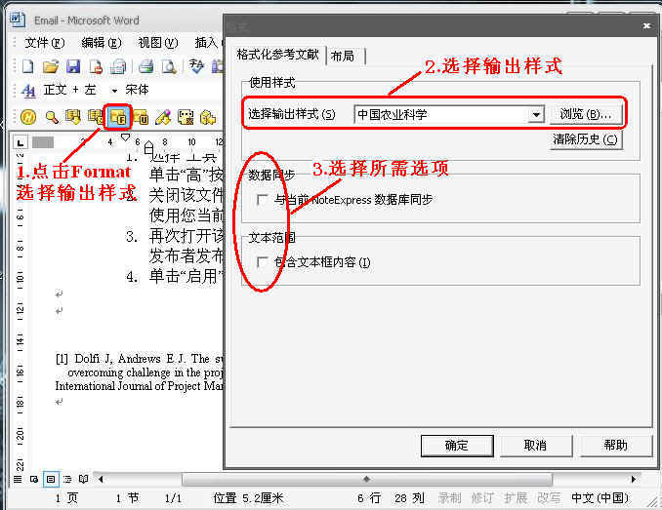
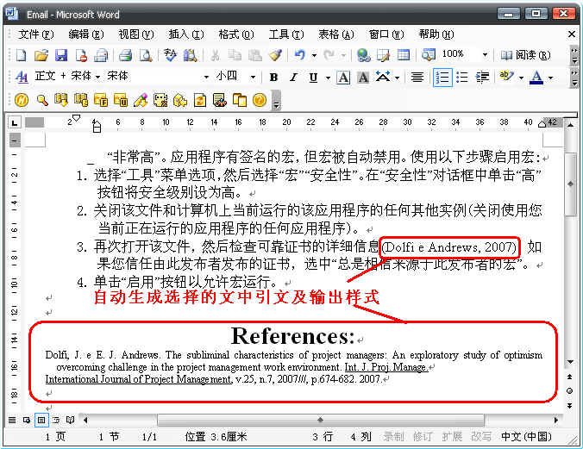
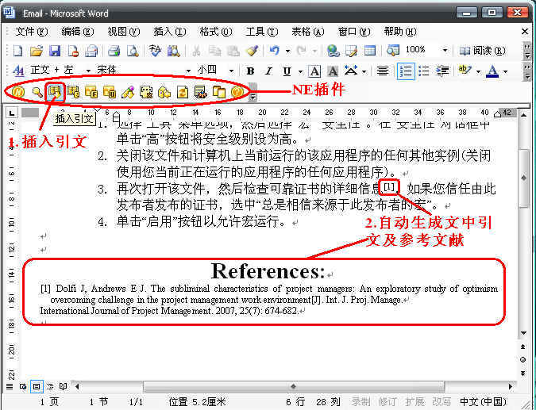
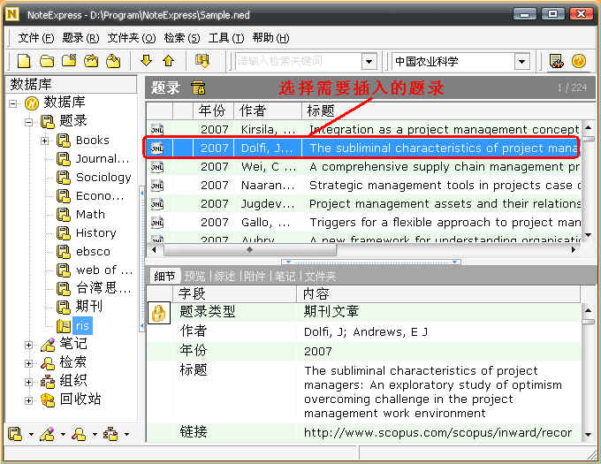
写作——论文写作

Slide 23
常用文献管理软件介绍
EndNote是文献管理软件中的“元老”，ISI出品，搜索查询方便，与Word无缝链接，支持中文。
EndNote
功能与EndNote类似，被ISI公司收购后，更新并不积极。不支持中文
Biblioscape不仅是文献管理工具，还是文献分析工具；为不同研究者提供不同版本。支持中文，但不是很好。对Word的支持不如前两者好。
Reference Manager
Biblioscape
NoteExpress由北京爱琴海软件公司开发，功能较EndNote丰富，更符合中国人使用习惯，容易上手，对中文环境支持非常好，并且与Word兼容的比较好。
NoteExpress

Slide 24
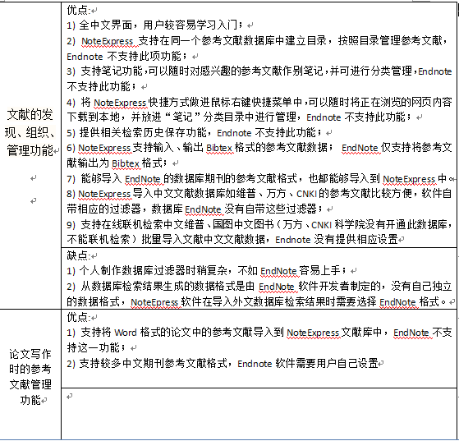
与EndNote相比NoteExpress的优缺点

Slide 25
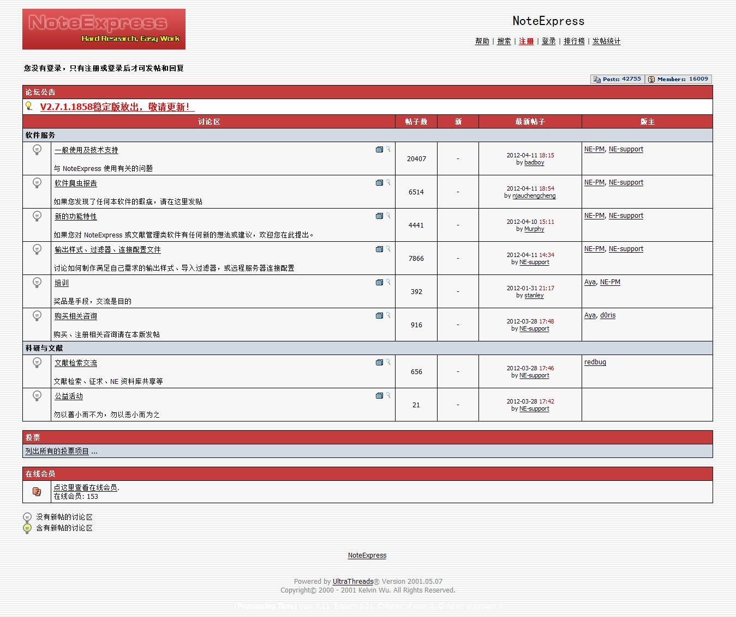
相关论坛

Slide 26
谢谢观看
姓名：施捷
学号：2010302330037

